Slide 1
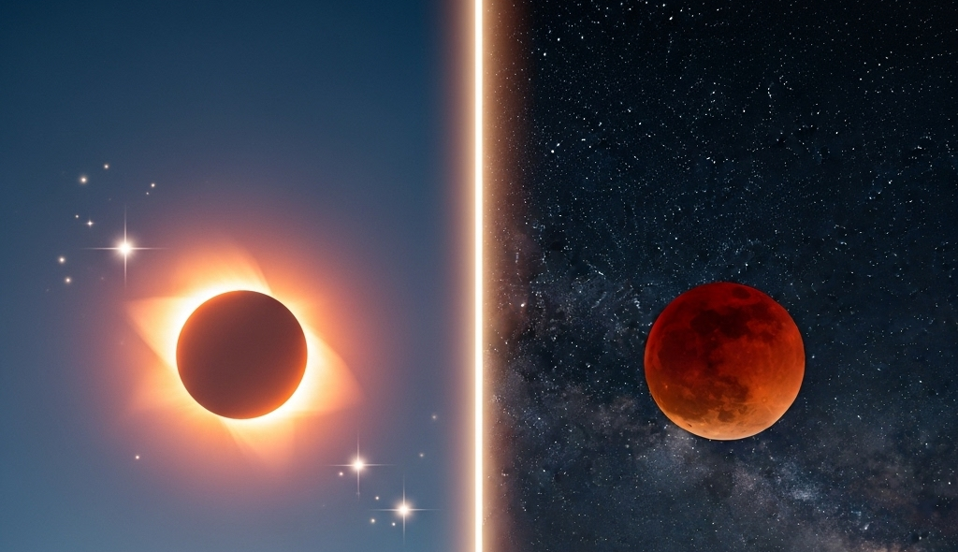

Солнечные и лунные затмения
Солнечные и лунные затмения — это удивительные астрономические явления, возникающие при взаимном расположении Земли, Луны и Солнца на одной линии.
Солнечное затмение происходит, когда Луна закрывает Солнце от земного наблюдателя, а лунное — когда Земля отбрасывает тень на Луну.
В данной презентации мы рассмотрим механизм возникновения солнечных и лунных затмений, их виды, особенности наблюдения и значение для науки и культуры человечества.

Slide 2

Основные условия возникновения затмений
Затмения происходят только при строгом выстраивании Солнца, Земли и Луны в одну линию — конфигурации, известной как сизигия.
Солнечное затмение наступает, когда Луна проходит между Солнцем и Землёй, а лунное — когда Земля оказывается между Солнцем и Луной.
Однако затмения не происходят каждый месяц из-за наклона лунной орбиты к плоскости эклиптики (примерно на 5°), что делает их редкими и предсказуемыми лишь в узловые точки орбиты.

Slide 3
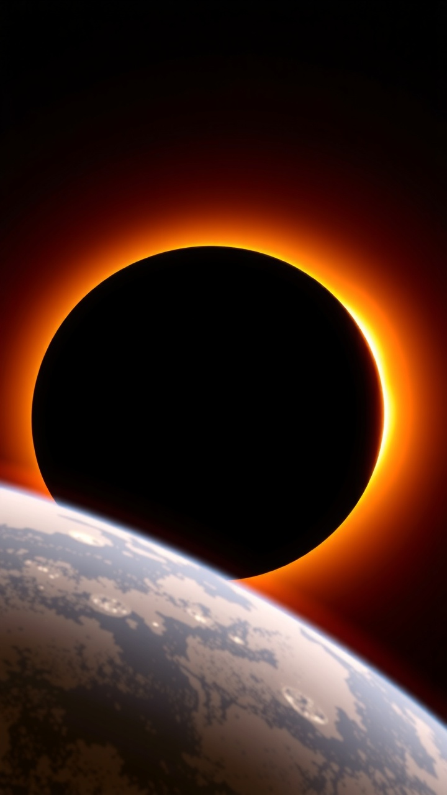

Солнечное затмение
Солнечное затмение возникает, когда Луна частично или полностью закрывает диск Солнца для наблюдателя на поверхности Земли.
Это возможно благодаря почти идеальному совпадению угловых размеров Солнца и Луны на небе, несмотря на огромную разницу в их реальных размерах и расстоянии до Земли.
Явление длится всего несколько минут в одной точке, поскольку тень Луны быстро перемещается по земной поверхности со скоростью более 1000 м/с.

Slide 4

Типы солнечных затмений
Существуют три основных типа солнечных затмений: полное, частное и кольцеобразное.
Полное затмение наблюдается в узкой полосе на Земле, где лунная тень полностью перекрывает Солнце, открывая корону.
Кольцеобразное затмение происходит, когда Луна находится в апогее и её угловой диаметр меньше солнечного, оставляя видимым светящееся кольцо.
Частное затмение видно в прилегающих областях, где закрыта лишь часть солнечного диска.

Slide 5
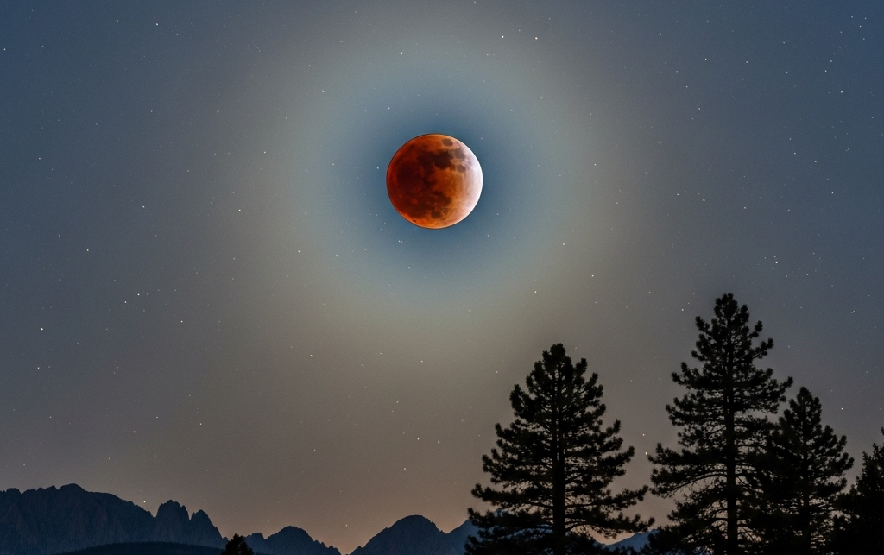

Лунное затмение
Лунное затмение происходит, когда Луна входит в тень, отбрасываемую Землёй, что возможно только в момент полнолуния.
В отличие от солнечного, лунное затмение может наблюдаться одновременно с любой точки ночного полушария Земли.
Процесс развивается постепенно: сначала Луна входит в полутень, затем — в тень, достигая максимума, после чего выходит обратно.
Длительность лунного затмения может варьироваться, но обычно оно длится несколько часов.

Slide 6
Типы лунных затмений
Лунные затмения бывают полными, частными и полутеневыми.
Полное затмение наступает, когда весь лунный диск погружается в земную тень, приобретая характерный красноватый оттенок.
Частное затмение происходит, когда только часть Луны попадает в тень.
Полутеневое затмение — наиболее слабо выраженное, когда Луна проходит только через полутень, что приводит к едва заметному потемнению её поверхности.

Slide 7
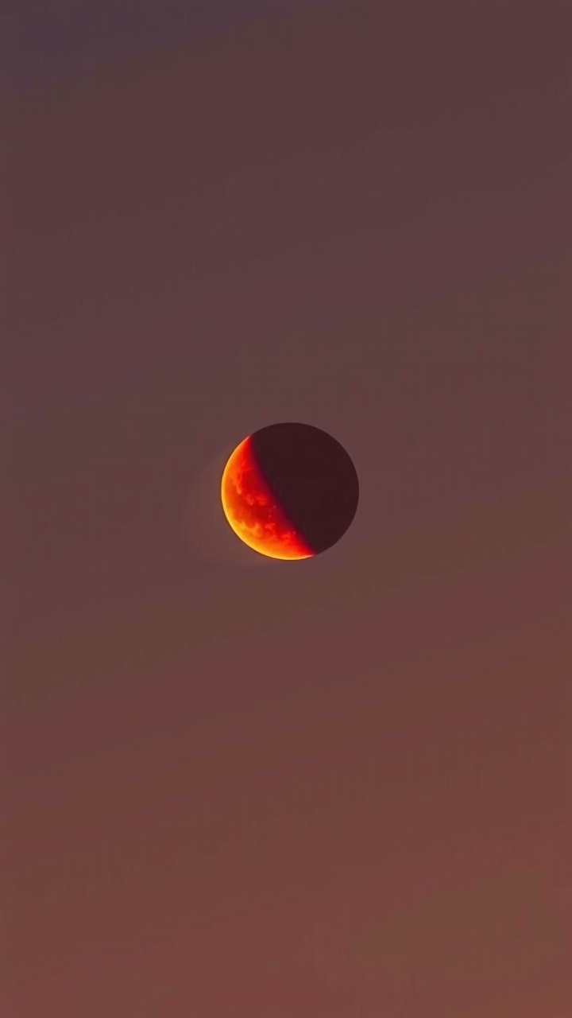
Почему Луна краснеет при полном лунном затмении?
Красный цвет Луны во время полного затмения объясняется явлением атмосферной рефракции: солнечный свет, проходя через земную атмосферу, преломляется и рассеивает коротковолновое (синее) излучение, а длинноволновое (красное) достигает Луны.
Этот эффект аналогичен окраске неба на закате и восходе.
Интенсивность окраски зависит от состава атмосферы — после вулканических извержений Луна может казаться особенно тёмной.

Slide 8
Геометрия теней
При затмениях различают три области тени: тень (полная блокировка света), полутень (частичное затенение) и антумбра (область, из которой источник света виден как кольцо).
Лунная тень на Земле при солнечном затмении делится на ядро (умбру), где наблюдается полное затмение, и полутень — зону частичного затмения.
Геометрия этих зон определяется размерами и расстоянием между небесными телами.

Slide 9
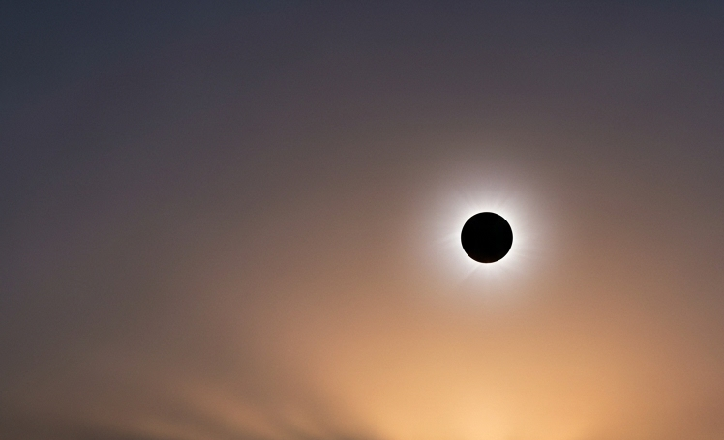
Продолжительность и видимость затмений
Солнечное затмение в одной точке длится не более 7,5 мин (в случае полного), а лунное — до 1 часа 40 минут в фазе полного затмения.
Видимость солнечного затмения ограничена узкой полосой шириной до 270 км, тогда как лунное затмение доступно для наблюдения всем, кто находится на ночной стороне Земли.
Частота затмений варьируется: в год может быть от 4 до 7 затмений, но полные солнечные затмения в одной местности случаются в среднем раз в 375 лет.

Slide 10

Сарос - цикл повторения затмений
Цикл сароса — это период примерно в 18 лет 11 дней и 8 часов, через который затмения повторяются в схожих геометрических условиях.
Он основан на совпадении трёх лунных циклов: синодического, драконического и аномалистического.
Благодаря саросу древние астрономы, такие как вавилоняне, могли предсказывать затмения, а современные учёные строят долгосрочные календари затмений на столетия вперёд.

Slide 11

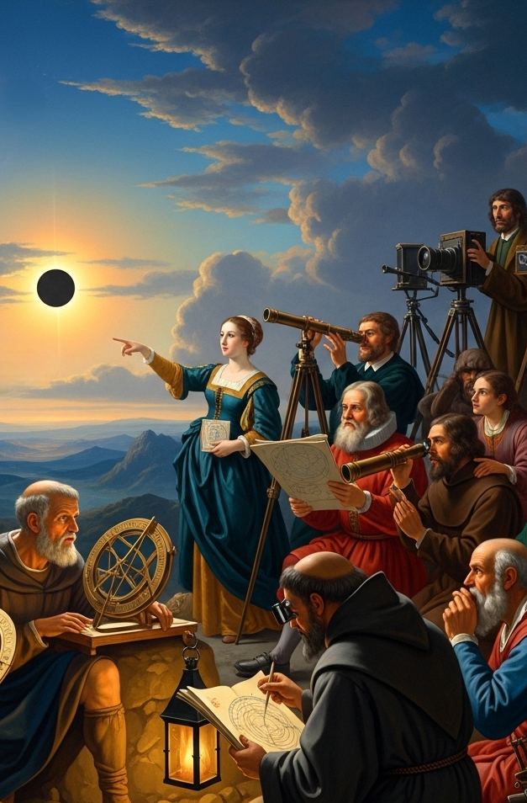
Историческое значение затмений
Затмения играли ключевую роль в развитии астрономии: они помогали определять размеры и расстояния до небесных тел, проверять теории движения Луны и Солнца.
В древности затмения часто интерпретировались как знаки божественного гнева или предзнаменования, что влияло на политические и религиозные решения.
Например, солнечное затмение 585 года до н.э. положило конец войне между Лидией и Мидией, поскольку обе стороны восприняли его как знак примирения.

Slide 12
Научное использование солнечных затмений
Полные солнечные затмения предоставляют уникальную возможность изучать солнечную корону — внешнюю атмосферу Солнца, обычно скрытую яркостью фотосферы.
В XIX веке именно во время затмения был открыт гелий — первый химический элемент, обнаруженный не на Земле, а на Солнце.
Современные исследования во время затмений позволяют анализировать магнитные поля, корональные выбросы и физические процессы в солнечной атмосфере.

Slide 13
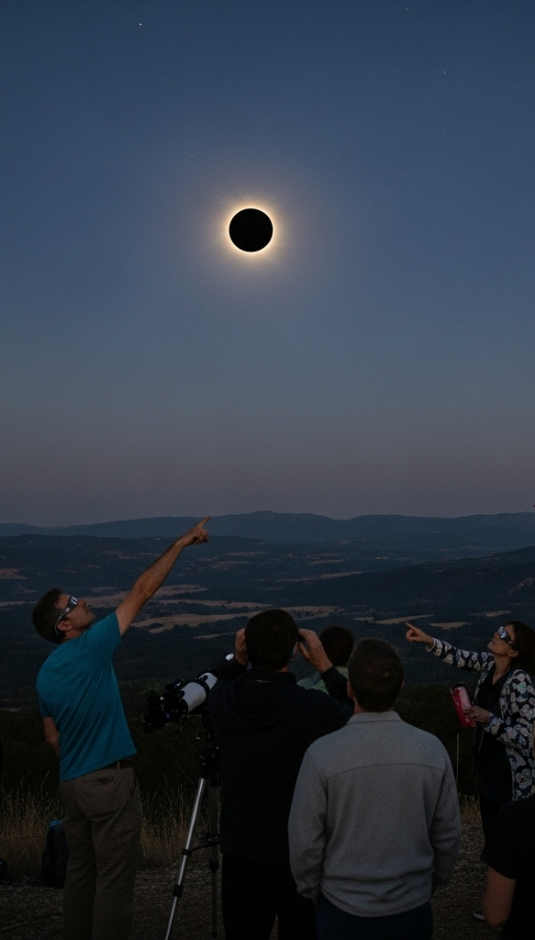
Наблюдение затмений
Наблюдение за солнечным затмением требует строгого соблюдения мер безопасности: смотреть на Солнце даже при частичном затмении нельзя невооружённым глазом или через обычные оптические приборы.
Используются специальные солнечные фильтры, проекционные методы или сварочные стёкла класса 14.
При лунных затмениях опасность отсутствует — их можно наблюдать невооружённым глазом, в бинокль или телескоп без ограничений.

Slide 14
Затмения
в культуре и мифологии
По всему миру затмения порождали мифы и легенды: в Древнем Китае считали, что дракон пожирает Солнце, в Индии — что это результат божественной борьбы.
У многих народов существовали ритуалы и заклинания для «возвращения» светила.
Со временем наблюдения за небесными телами и попытки их объяснения превратились в основу астрономии как науки, позволив человечеству глубже понять законы Вселенной.

Slide 15
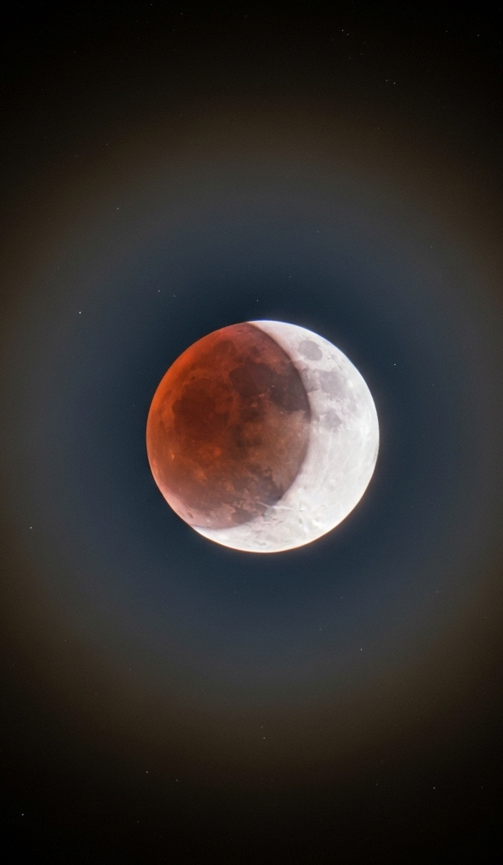
Заключение
Солнечные и лунные затмения — это не просто зрелищные природные явления, но и важные инструменты для изучения Вселенной, демонстрирующие гармонию небесной механики.
Они объединяют науку, историю, культуру и философию, напоминая о масштабах космоса и месте Земли в нём.
Понимание механизмов затмений позволяет не только предсказывать их с высокой точностью, но и глубже осознавать законы, управляющие движением планет и звёзд.

